Slide 1

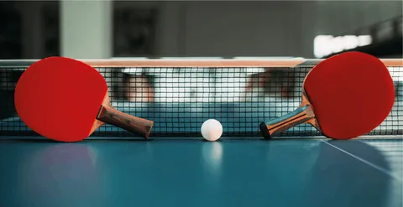
Пинг-понг
Георгиевский Александр и Митрофанов Сергей

Slide 2
В чем идея проекта?
Идея проекта заключается в создании классической игры "Пин-понг". Цель игры — набрать как можно больше очков, отбивая мячик ракеткой и не позволяя ему упасть за пределы экрана. Игра ведется между двумя игроками, которые управляют своими ракетками и стараются забить мячик в ворота соперника. Игра продолжается до тех пор, пока один из игроков не наберет определенное количество очков (21).

Slide 3
Пинг-понг
Пользователи смогут видеть игровое поле, где будет стол, 2 ракетки.

Slide 4
Как можно развивать проект дальше?
1)сделать кастомизация ракеток, стола, игрового поля.

Slide 5


